Slide 1
Implementierung eines Clustering-basierten Verfahrens zur Segmentierung von Volumenmodellen
Lukas Diewald

Slide 2
Gliederung
Motivation
State of the art
Methode
Design
Implementierung
Ergebnisse
Fazit & Ausblick

Slide 3
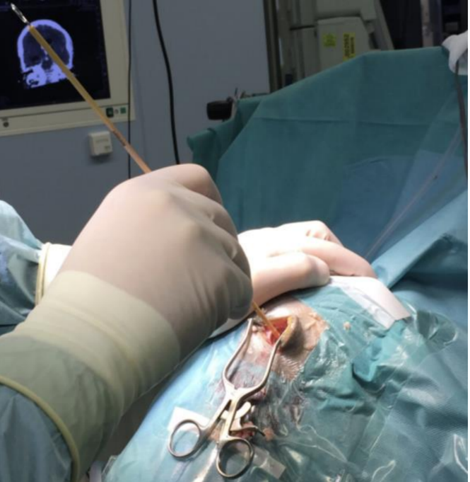
Motivation
HoloMed Projekt
Unterstützung des Arztes mithilfe einer AR-Brille
Ventrikelpunktion
Präziser Eingriff
Sehr fehleranfällig
Segmentierung des Ventrikelsystems
Transferfunktion
Was wird gezeigt?
Wie wird es gezeigt?

Slide 4
State of the art
Viele Paper zum Thema Transferfunktionen
Viele unterschiedliche Ansätze
Unterscheidungen
Dimensionalität
Benutzer-zentrisch vs. Daten-zentrisch
Raum-basiert
Machine-Learning
Clustering-basiert
Verfahren können in mehrere Kategorien genannt werden

Slide 5
Methode
Verfahren von Nguyen
Gradient
LH-Werte
Clustering
LH-Raum
Volumenraum
Hierarchisch

Slide 6
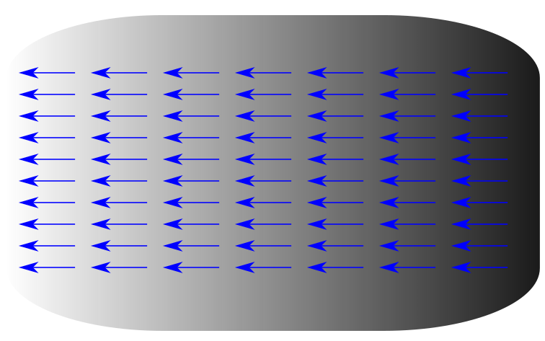
Methode – Gradient
Vektor
Beschreibt die Richtung der Größten Änderung der Intensitätswerte

Slide 7
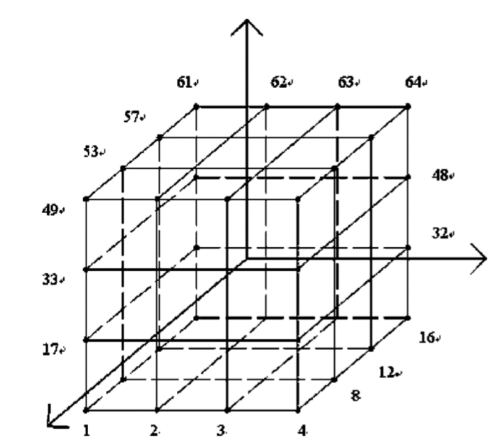
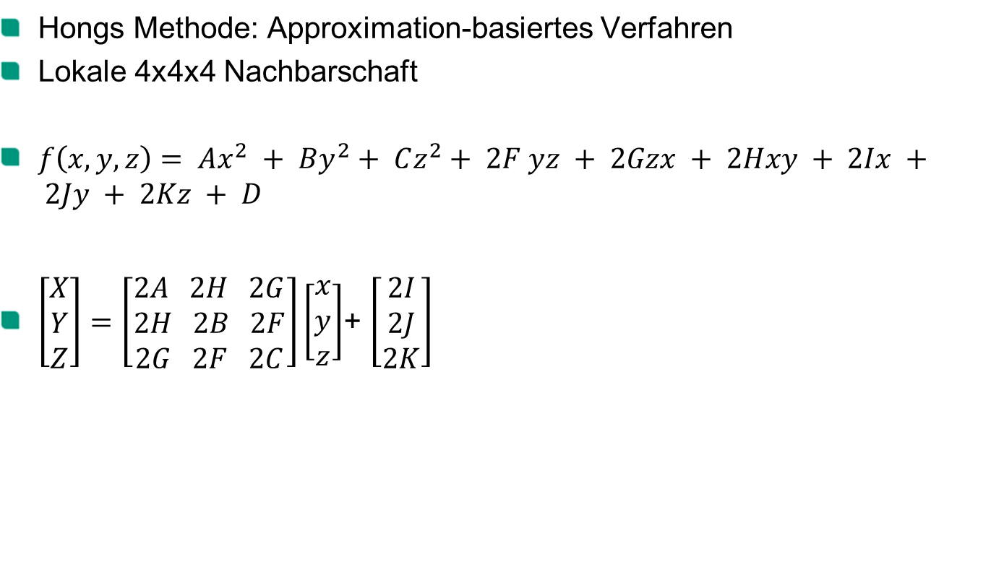
Methode – Gradient
Hongs Methode: Approximation-basiertes Verfahren
Lokale 4x4x4 Nachbarschaft
$f\left(x, y, z\right)= Ax^{2} + By^{2}+ Cz^{2}+ 2F yz + 2Gzx + 2Hxy + 2Ix + 2Jy + 2Kz + D$
$\left[\begin{aligned}X \\ Y \\ Z\end{aligned}\right]=\left[\begin{aligned}2A 2H 2G \\ 2H 2B 2F \\ 2G 2F 2C\end{aligned}\right]\left[\begin{aligned}x \\ y \\ z\end{aligned}\right]$+ $\left[\begin{aligned}2I \\ 2J \\ 2K\end{aligned}\right]$

Slide 8
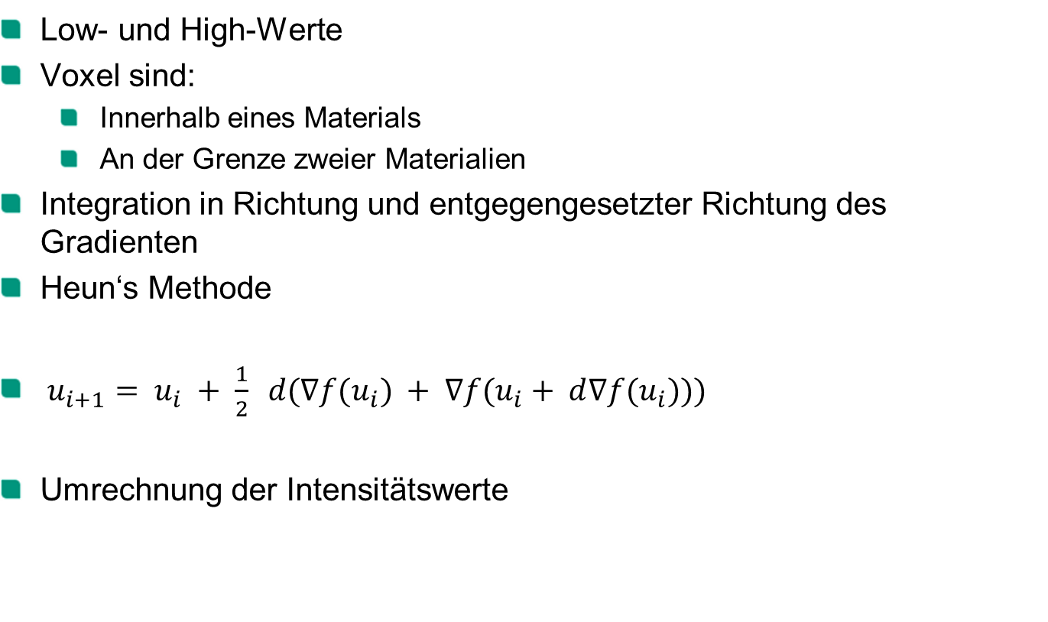
Methode – LH-Werte
Low- und High-Werte
Voxel sind:
Innerhalb eines Materials
An der Grenze zweier Materialien
Integration in Richtung und entgegengesetzter Richtung des Gradienten
Heun‘s Methode
$u_{i+1}= u_{i} + \frac{1}{2} d(∇f(u_{i}) + ∇f(u_{i}+ d∇f(u_{i})))$
Umrechnung der Intensitätswerte

Slide 9
Methode – Clustering
Meanshiftclustering
Bestimmen einer Bandbreite und eines Thresholdes
Zufälligen Punkt wählen
Alle Punkte im Umkreis der Bandbreite zum Cluster hinzufügen
Neuen Mittelpunkt berechnen
Wiederholen bis 2 aufeinanderfolgende Mittelpunkte eine Distanz kleiner als Threshold * Bandbreite haben
Für jeden Punkt wiederholen
Verschmelzen von ähnlichen Clustern
Über dem LH-Raum
Über dem Raum des Volumens
Voxel der Cluster:
Haben ähnliche LH-Werte
Sind räumlich nah
Quelle https://gifer.com/en/8OHN

Slide 10
Design
Vier Programme
MITK-Workbench
VolumeRenderHelper
VolumeRenderer
PlotHelper
Vorarbeit des IPRs

Slide 11
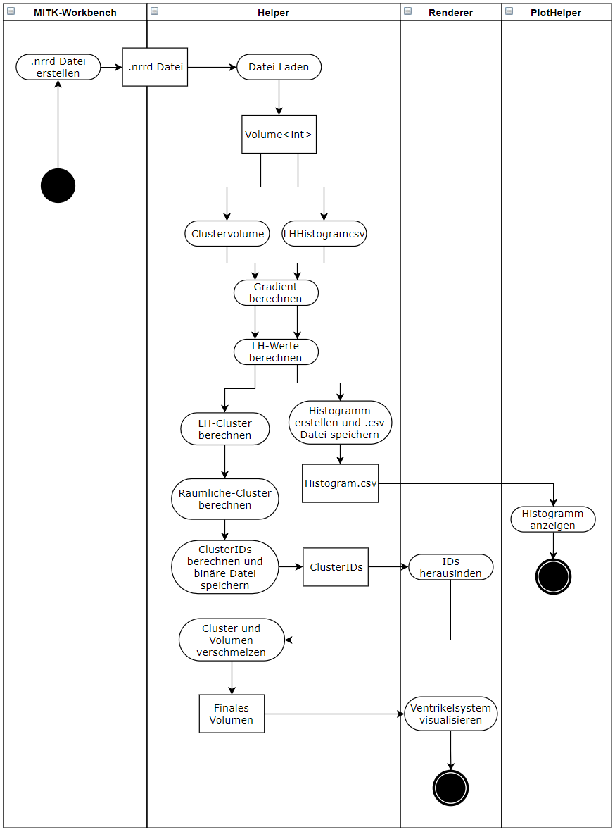
Design

Slide 12
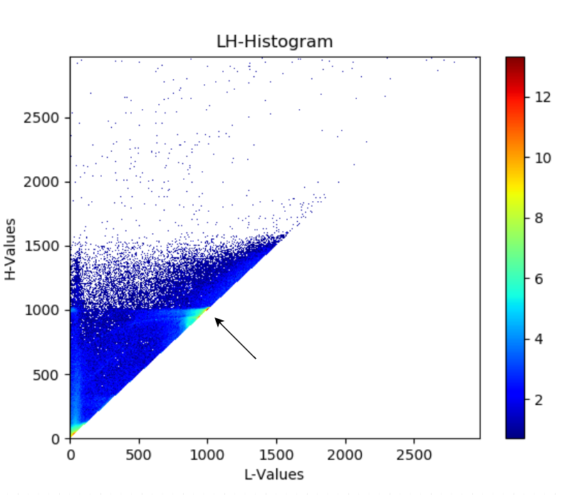
Implementierung
Mit Parameter von Nguyen wurde das Gehirn als ein paar wenige Cluster erkannt
Parameter auf Intensitätswerte des Gehirns anpassen

Slide 13
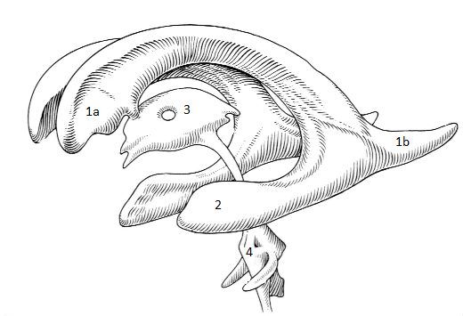
Ergebnisse – Ventrikelsystem
Seitenventrikel
1a Vorderhorn
1b Hinterhorn
2 Unterhorn
3 Dritter Ventrikel
4 Vierter Ventrikel
Seitenventrikel sind für die Punktion wichtig

Slide 14
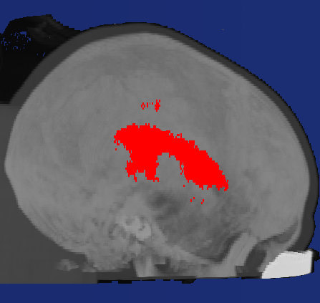
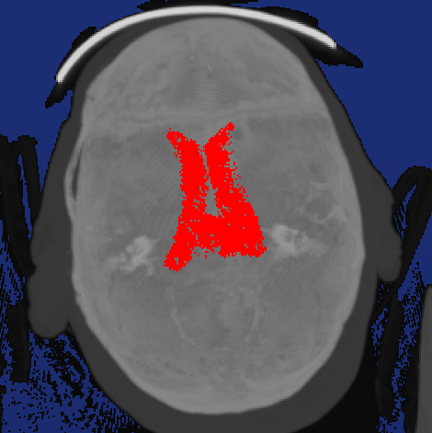
Ergebnisse – Segmentierung
Normal 1

Slide 15
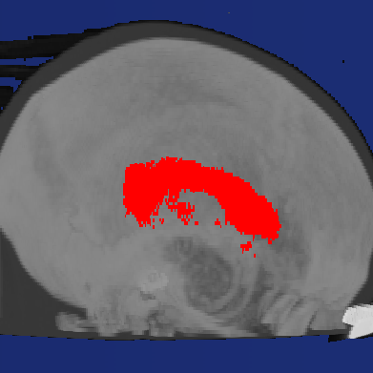
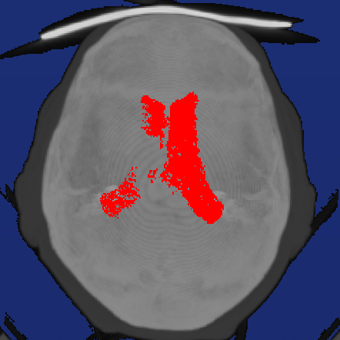
Ergebnisse – Segmentierung
Normal 2

Slide 16
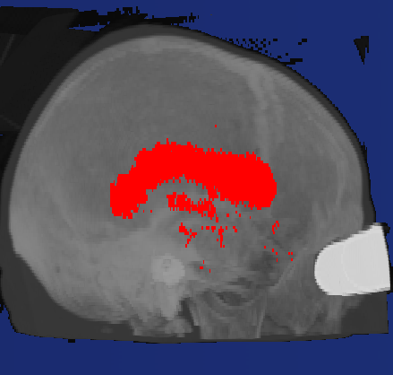
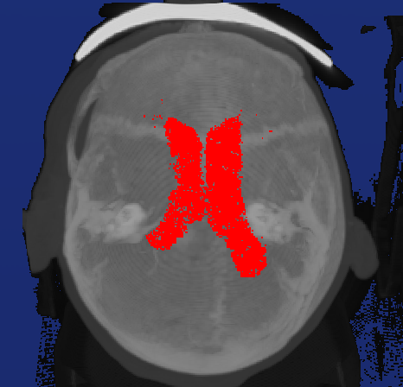
Ergebnisse – Segmentierung
Atrophie

Slide 17
Ergebnisse – Interview Arzt
1) Wie gut ist das Ventrikelsystem bei der Visualisierung zu erkennen?
2) Wird das Ventrikelsystem in der Visualisierung vollständig dargestellt?
3) Wie genau ist das Ventrikelsystem segmentiert?
Ventrikelsystem | Frage | 2. Frage | 3. Frage
Normal 1 | 4 | 4 | 4
Normal 2 | 4 | 2 | 3
Atrophie | 4 | 3 | 2

Slide 18
Ergebnisse – Interview Arzt
Allgemein empfand der Arzt die Segmentierungen gut
Ausreißer störten
Ventrikelsystem als solches klar zu erkennen

Slide 19
Ergebnisse – Datensätze
Verschiedene Datensätze getestet
Normale
Schlanke
Mittellinienshift
Deformiert
Atrophie
Hydrocephalus-Ventrikelblut
Subarachnoidale Einblutung
Blut-resorbiert
Probleme bei auffallenden Besonderheiten

Slide 20
Ergebnisse – Benutzerfreundlichkeit
NASA-TLX
Durchschnittliche Gesamtbeanspruchung: 38,32
Kategorie | Gewichtung | Klicks | Wichtung
Geistige Anforderung | 39 | 4,8 | 0,32
Körperliche Anforderung | 23 | 1,8 | 0,12
Zeitliche Anforderung | 29 | 1,2 | 0,078
Leistung | 25 | 2,4 | 0,156
Anstrengung | 36 | 2,4 | 0,156
Frustration | 36 | 2,4 | 0,156

Slide 21
Ergebnisse – Berechnungszeit
Selber Datensatz
Verschiedene Größen
Volumengröße | LH-Histogramm [s] | Gesamtes Verfahren [s] | LH-Histogramm [Voxel/s] | Clustering [Voxel/s]
256x101x256 | 30 | 50 | 220 * 10³ | 330 * 10³
384x151x384 | 90 | 380 | 247 * 10³ | 76 * 10³
512x201x512 | 225 | - | 234 * 10³ | -

Slide 22
Fazit & Ausblick
Verfahren funktioniert
Schwierig bis nicht möglich verformte Ventrikelsystem zu segmentieren
Machine-Learning Verfahren benutzen
Benutzerfreundlichkeit verbessern
Weitere Algorithmen anwenden

Slide 23
Danke für Ihre Aufmerksamkeit!

